Slide 1
关联分析
谭敏 博士
计算机学院
tanmin@hdu.edu.cn

Slide 2
目录
关联分析
规则挖掘
Apriori
FP树
规则评估

Slide 3
目录
关联分析
规则挖掘
Apriori
FP树
规则评估

Slide 4
购物篮事务
购物篮数据
项目，项目集合；事务，事务集合
通过分析数据，了解顾客的购买行为
市场促销，库存管理，顾客关系管理
关联规则
{Diaper} → {Beer} {Milk, Bread} → {Eggs,Coke} {Beer, Bread} → {Milk}

Slide 5
什么是关联规则挖掘
内容：关联规则挖掘
首先被Agrawal, Imielinski and Swami在1993年的SIGMOD会议上提出
在事务、关系数据库中的项集和对象中发现频繁模式、关联规则、相关性或者因果结构
频繁模式: 数据库中频繁出现的项集
目的：发现数据中的规律
超市数据中的什么产品会一起购买？— 啤酒和尿布
在买了一台PC之后下一步会购买?
哪种DNA对这种药物敏感?
我们如何自动对Web文档进行分类?

Slide 6
频繁模式挖掘的重要性
许多重要数据挖掘任务的基础
关联、相关性、因果性
序列模式、空间模式、时间模式、多维
关联分类、聚类分析
更加广泛的用处
购物篮分析、交叉销售、直销
点击流分析、DNA序列分析等等

Slide 7
关联分析应用领域
生物信息学
医疗诊断：癌症、吸烟、免疫力差
网页挖掘
科学数据分析
地球科学数据分析-关联模式揭示海洋、陆地、大气之间的联系

Slide 8
应用
通过查看哪些商品经常在一起购买，帮助商店了解用户的购买行为。用于商品定价、市场促销、库存管理等。
从新闻网站点击流中挖掘新闻流行趋势，挖掘哪些新闻被用户关注。
搜索引擎推荐，在用户输入查询词时推荐同相关的查询词项。

Slide 9
关联规则-相关概念
关联规则的支持度：
Support(A,B)=包含A和B的事务数/事务总数
关联规则的置信度：
Confidence(A,B)= 包含A和B的事务数/包含A事务数（条件概率）
频繁项集：项集的频率大于等于最小支持度。
强相关规则：同时满足最小支持度和最小置信度要求。

Slide 10
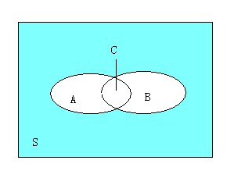

Slide 11
频繁项集 Frequent Itemset
项集
项集合：{Milk, Bread, Diaper}
k-项集
支持度计数 Support count (σ)
σ({Milk, Bread,Diaper}) = 2
支持度
s({Milk, Bread, Diaper}) = 2/5
频繁项集
minsup 是一个阈值 (threshold)
项集的支持度 大于等于 minsup

Slide 12
支持度
支持度很低的规则可能只是偶然出现
从商务角度看，低支持度的规则多半没有意义
支持度具有一种期望的性质，可以用于关联规则的有效发现

Slide 13
关联规则 Association Rule
关联规则
蕴含表达式 X → Y,
X Y 是 项集
{Milk, Diaper} → {Beer}
验证度量 Evaluation Metrics
支持度 Support (s)
置信度 Confidence (c)
例：

Slide 14
关联规则发现
给定事务集合T, 关联规则发现的目标是：找到满足以下要求的规则：
support ≥ minsup
confidence ≥ minconf
穷举法 （Brute-force approach）
列出所有可能的关联规则
对于上面的每一条关联规则，计算支持度，置信度
删除不满足要求的关联规则（不满足minsup minconf thresholds 阈值）
⇒ 计算的代价非常高 Computationally prohibitive

Slide 15
关联规则发现
规则举例
{Milk,Diaper} → {Beer} (s=0.4, c=0.67) {Milk,Beer} → {Diaper} (s=0.4, c=1.0)
{Diaper,Beer} → {Milk} (s=0.4, c=0.67)
{Beer} → {Milk,Diaper} (s=0.4, c=0.67) {Diaper} → {Milk,Beer} (s=0.4, c=0.5)
{Milk} → {Diaper,Beer} (s=0.4, c=0.5)
观察:
规则的支持度仅仅依赖项集: {Milk, Diaper, Beer}
因此，规则的支持度相同，但置信度不同

Slide 16
关联规则发现
两个步骤
频繁项集生成 Frequent Itemset Generation
生成满足最小支持度阈值的所有项集 support ≥ minsup
规则生成 Rule Generation
从上一步发现的频繁项集中提取所有高置信度的规则，这些规则成为 强规则

Slide 17
候选项集生成
How many??

Slide 18
候选项集生成
d 项目, 2^{d} -1 个候选项集

Slide 19
频繁项集生成
穷举法:
格结构（lattice）中项集是候选的频繁项集
计算每一个候选频繁项集的支持度计数
将每一个候选项集（共M）与实务集合（共N）对应，计算其支持度
Complexity ~ O(NMw) => Expensive since M = 2^{d} !!!

Slide 20
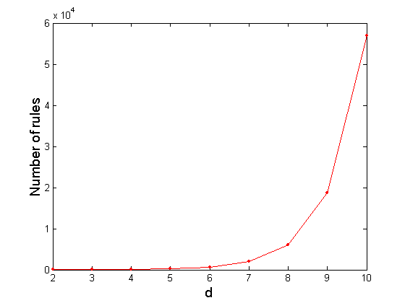
复杂度计算
给定d个项目
项集 2^{d}
可能的规则数:
If d=6, R = 602 rules

Slide 21
频繁项集生成策略
减少候选项集 个数 (M)
完全搜索空间 : M=2^{d}
先验原理，减少 M，使用支持度对候选项集剪枝
减少事务个数(N)：数据集
减少候选项集和事务数匹配，计算支持度(NM)
不需要匹配每一个候选项集 和 事务数

Slide 22
目录
关联分析
规则挖掘
Apriori
FP树
规则评估

Slide 23
频繁项集生成策略
减少候选项集 个数 (M)
完全搜索空间 : M=2^{d}
先验原理，减少 M，使用支持度对候选项集剪枝
减少事务 个数(N)
减少候选项集和事务数匹配，计算支持度(NM)
不需要匹配每一个候选项集 和 事务数

Slide 24
先验原理-减少候选项集
先验原理 Apriori principle
如果一个项集是频繁的，则它的所有子集一定也是频繁的。
如果一个项集是非频繁的，则它的所有超集也一定是非频繁的。（→如果发现项集是非频繁的，则包含此项集超集的子图可以被立刻剪枝）
基于支持度的剪枝
基于支持度度量修剪指数搜索空间的策略
支持度度量的反单调性：一个项集的支持度决不会超过它子集的支持度。

Slide 25
先验原理——说明
非频繁项集
剪去 其所有超集

Slide 26
先验原理算法
关联规则挖掘算法
使用基于支持度的剪枝技术，控制候选项集的指数增长。
如果一个元素项是不频繁的，那么那些包含该元素的超集也是不频繁的。
Apriori算法从单元素项集开始，通过组合满足最小支持度要求的项集来形成更大的集合。
支持度用来度量一个集合在原始数据中出现的频率。

Slide 27
先验原理算法说明
Items (1 项集，根据最小支持度 则Coke Eggs 被剪枝，丢弃)
非频繁项集的超集都是非频繁的
Pairs (2 项集)
对于小于最小支持度的2项集，剪枝丢弃
最小支持度= 3
Triplets (3项集)
（1）不使用先验剪枝，穷举，候选：
6+15+20=41 (C(6,i))
（2）基于支持度，先验剪枝，候选：
6 + 6 + 1 = 13

Slide 28
Apriori算法
算法:
Let k=1
Generate frequent itemsets of length 1
Repeat until no new frequent itemsets are identified
Generate length (k+1) candidate itemsets from length k frequent itemsets
Prune candidate itemsets containing subsets of length k that are infrequent
Count the support of each candidate by scanning the DB
Eliminate candidates that are infrequent, leaving only those that are frequent

Slide 29
Apriori算法
先验的，推测的算法
应用广泛
消费市场价格分析，猜测顾客的消费习惯
网络安全领域中的入侵检测技术
高校管理中，根据挖掘规则可以有效地辅助学校管理部门有针对性的开展贫困助学工作
移动通信领域中，指导运营商的业务运营和辅助业务提供商的决策制定。

Slide 30
发现频繁项集
（1）扫描
（2）计数
（3）比较
（4）产生频繁项集
（5）连接、剪枝，产生候选项集
重复步骤（1）~（5）直到不能发现更大的频集

Slide 31
Apriori算法
挖掘关联规则的频繁项集算法，使用“生成-测试”策略，发现频繁项集
逐层算法，从频繁1-项集到最长的频繁项集，每次遍历项集格中的一层
每次迭代后，新的候选项集都是由前一次迭代发现的频繁项集产生，然后再对每一个候选的支持度进行计数，并与最小支持度阈值进行比较
总迭代次数：k_max+1，k_max是频繁项集的最大长度

Slide 32
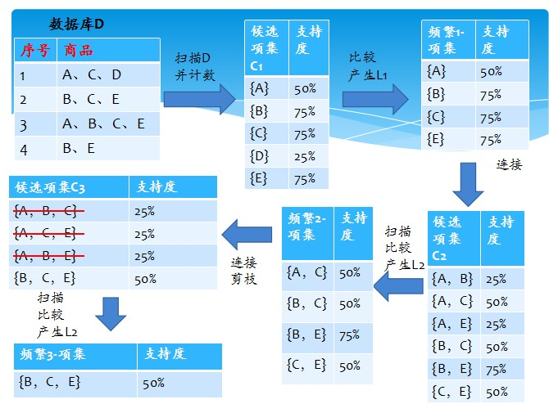

Slide 33
Apriori算法不足
由频繁k-1项集进行自连接生成的候选频繁k项集数量巨大。
在验证候选频繁k项集的时候需要对整个数据库进行扫描，非常耗时。

Slide 34
Apriori算法举例
例：支持计数=2

Slide 35

例子-支持计数=2

Slide 36

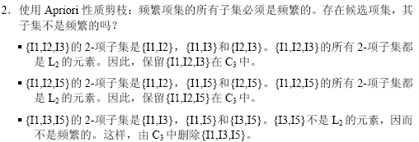
例子
连接

Slide 37
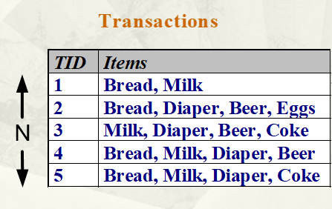

减少候选项集和事务数的比较
支持度计数:
将每个事务与候选项集进行比较。（枚举每个事务中的项集与候选项集比较）
候选项

Slide 38
减少候选项集和事务数的比较
减少比较的次数-使用Hash树
不是将每个事务与候选项集比较；
而是，将事务与同一个桶类（buckets）候选项集进行比较。

Slide 39
使用Hash树进行支持度计数
假设：以下15个长度为3的候选项集
{1 4 5}, {1 2 4}, {4 5 7}, {1 2 5}, {4 5 8}, {1 5 9}, {1 3 6}, {2 3 4}, {5 6 7}, {3 4 5}, {3 5 6}, {3 5 7}, {6 8 9}, {3 6 7}, {3 6 8}
需要:
Hash 函数：mod(f,3)
Max leaf size: 在一个叶子节点中存储的最多项集个数。
Hash function
2 3 4
5 6 7
3,6,9
1,4,7
1 4 5
3 4 5
3 5 6
3 5 7
6 8 9
3 6 7
3 6 8
1 3 6
2,5,8
1 2 4
4 5 7
1 2 5
4 5 8
1 5 9

Slide 40
关联规则发现: Hash 树
Hash Function
Candidate Hash Tree
1,4,7
3,6,9
2,5,8
2 3 4
5 6 7
1 4 5
1 3 6
Hash on
1, 4 or 7
3 4 5
3 5 6
3 6 7
3 5 7
3 6 8
1 2 4
1 5 9
6 8 9
1 2 5
4 5 7
4 5 8

Slide 41
关联规则发现: Hash 树
Hash Function
Candidate Hash Tree
1,4,7
3,6,9
2,5,8
2 3 4
5 6 7
1 4 5
1 3 6
3 4 5
3 5 6
3 6 7
Hash on
2, 5 or 8
3 5 7
3 6 8
1 2 4
1 5 9
6 8 9
1 2 5
4 5 7
4 5 8

Slide 42
关联规则发现: Hash 树
Hash Function
Candidate Hash Tree
1,4,7
3,6,9
2,5,8
2 3 4
5 6 7
1 4 5
1 3 6
3 4 5
3 5 6
3 6 7
Hash on
3, 6 or 9
3 5 7
3 6 8
1 2 4
1 5 9
6 8 9
1 2 5
4 5 7
4 5 8

Slide 43
事务子集操作
枚举事务所有包含3个项的子集

Slide 44
使用hash树中的项集与事务子集 比较
1 2 3 5 6
transaction
Hash Function
1 +
2 3 5 6
2 +
3 5 6
3 +
5 6
1,4,7
3,6,9
2,5,8
2 3 4
5 6 7
1 4 5
1 3 6
3 4 5
3 5 6
3 6 7
3 5 7
3 6 8
1 2 4
1 2 5
1 5 9
6 8 9
4 5 7
4 5 8

Slide 45
使用hash树中的项集与事务子集 比较
1 2 3 5 6
transaction
Hash Function
1 +
2 3 5 6
2 +
3 5 6
1,4,7
3,6,9
1 2 +
3 5 6
3 +
5 6
2,5,8
1 3 +
5 6
2 3 4
1 5 +
6
5 6 7
1 4 5
1 3 6
3 4 5
3 5 6
3 6 7
3 5 7
3 6 8
1 2 4
1 2 5
1 5 9
6 8 9
4 5 7
4 5 8

Slide 46
使用hash树中的项集与事务子集 比较
1 2 3 5 6
transaction
Hash Function
1 +
2 3 5 6
2 +
3 5 6
1,4,7
3,6,9
1 2 +
3 5 6
3 +
5 6
2,5,8
1 3 +
5 6
2 3 4
1 5 +
6
5 6 7
1 4 5
1 3 6
3 4 5
3 5 6
3 6 7
3 5 7
3 6 8
1 2 4
1 2 5
1 5 9
6 8 9
4 5 7
4 5 8
Match transaction against 11 out of 15 candidates

Slide 47
算法的计算复杂度的影响
支持度的阈值
项的数目
事务的数目
事务的平均宽度

Slide 48
频繁项集的紧凑表示
出现冗余情况，频繁项集
紧凑处理

Slide 49
极大频繁项集 Maximal Frequent Itemset
是频繁项集，其直接超集不是频繁的
Maximal Itemsets
Infrequent Itemsets
Border

Slide 50
闭项集
一个项集是闭的，则它的所有直接超集的支持度计数都和它的支持度计数不同。

Slide 51
Maximal vs Closed Itemsets
Transaction Ids
Not supported by any transactions

Slide 52
Maximal vs Closed Frequent Itemsets
Minimum support = 2
Closed but not maximal
Closed and maximal
# Closed = 9
# Maximal = 4

Slide 53
Maximal vs Closed Itemsets

Slide 54
其他方法
项集格遍历 Traversal of Itemset Lattice
General-to-specific vs Specific-to-general

Slide 55
其他方法
等价类 Traversal of Itemset Lattice
Equivalent Classes

Slide 56
其他方法
宽度和深度优先
Breadth-first vs Depth-first（更快检测到频繁项集边界，找到极大频繁项集）

Slide 57
其他方法
事务数据集表示（水平 垂直）
horizontal vs vertical data layout

Slide 58
目录
关联分析
规则挖掘
Apriori
FP树
规则评估

Slide 59
其他方法：使用FP-树挖掘频繁模式
基本思想: 频繁模式增长
通过模式和数据库划分递归地增长频繁模式
方法
(1)对于每个频繁项, 构造它的条件模式基
(2)然后构造它的条件 FP-树
(3)在新构造的条件FP-树上挖掘

Slide 60
由事务数据库构造FP-树
TID Items bought (ordered) frequent items
100 {f, a, c, d, g, i, m, p} {f, c, a, m, p}
200 {a, b, c, f, l, m, o} {f, c, a, b, m}
300 {b, f, h, j, o, w} {f, b}
400 {b, c, k, s, p} {c, b, p}
500 {a, f, c, e, l, p, m, n} {f, c, a, m, p}
min_support = 3
{}
Header Table
Item frequency head
f 4
c 4
a 3
b 3
m 3
p 3
扫描 DB 一次, 找出频繁 1-itemset (单个项的模式)
按频率的降序将频繁项排序, 得到 f-list
再次扫描 DB, 构造 FP-树
f:4
c:1
c:3
b:1
b:1
a:3
p:1
m:2
b:1
F-list=f-c-a-b-m-p
p:2
m:1

Slide 61
从p-条件数据库找出含p的模式
从FP-树的频繁项头表开始
沿着频繁项p 的链搜索FP-树
收集项 p 的所有变换的前缀路径 形成p 的模式基
{}
条件 模式基
item cond. pattern base
c f:3
a fc:3
b fca:1, f:1, c:1
m fca:2, fcab:1
p fcam:2, cb:1
头表
Item frequency head
f 4
c 4
a 3
b 3
m 3
p 3
f:4
c:1
c:3
b:1
b:1
a:3
p:1
m:2
b:1
p:2
m:1

Slide 62
通过建立条件模式库得到频繁集
项
条件模式库
条件FP-tree
p
{(fcam:2), (cb:1)}
{(c:3)}|p
m
{(fca:2), (fcab:1)}
{(f:3, c:3, a:3)}|m
b
{(fca:1), (f:1), (c:1)}
Empty
a
{(fc:3)}
{(f:3, c:3)}|a
c
{(f:3)}
{(f:3)}|c
f
Empty
Empty

Slide 63
从条件模式基到条件FP-树
对于每个条件模式基
累计条件模式基中每个项的计数
构造模式基中频繁项的FP-树
m-条件 模式基 :
fca:2, fcab:1
{}
头表
Item frequency head
f 4
c 4
a 3
b 3
m 3
p 3
m的所有频繁模式
m,
fm, cm, am,
fcm, fam, cam,
fcam
f:4
c:1
{}
c:3
b:1
b:1

f:3

a:3
p:1
c:3
m:2
b:1
a:3
p:2
m:1
m-条件 FP-树

Slide 64
递归: 挖掘每个条件 FP-树
{}
“am”的条件模式基: (fc:3)
f:3
{}
c:3
f:3
am-条件 FP-树
c:3
a:3
{}
m-条件 FP-树
“cm”的条件模式基: (f:3)
f:3
cm-条件 FP-树
{}
“cam”的条件模式基: (f:3)
f:3
cam-条件 FP-树

Slide 65
特殊情况: FP-树中的单个前缀路径
假定 (条件) FP-树 T 具有单个共享的前缀路径P
挖掘可以分解成两步
将单个前缀路径归约成 一个结点
连接两部分的挖掘结果
{}
a₁:n₁
a₂:n₂
{}
r₁
a₃:n₃
a₁:n₁
+

r₁
=
b₁:m₁
C₁:k₁
b₁:m₁
C₁:k₁
a₂:n₂
a₃:n₃
C₂:k₂
C₃:k₃
C₂:k₂
C₃:k₃

Slide 66
使用FP-树挖掘频繁模式
基本思想: 频繁模式增长
通过模式和数据库划分递归地增长频繁模式
方法
(1)对于每个频繁项, 构造它的条件模式基
(2)然后构造它的条件 FP-树
(3)在新构造的条件FP-树上重复这一过程
直到结果条件 FP-树为空, 或者它只包含一条路径—单个路径将产生其子路径的所有组合, 每个子路径是一个频繁模式

Slide 67
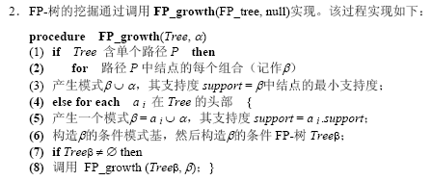
FP-tree挖掘算法

Slide 68
FP-tree 构建
null
After reading TID=1:
A:1
B:1
After reading TID=2:
null
A:1
B:1
B:1
C:1
D:1

Slide 69
FP-Tree Construction
Transaction Database
null
A:7
B:3
B:5
C:3
C:1
D:1
Header table
D:1
C:3
E:1
D:1
E:1
D:1
E:1
D:1
指针，产生频繁项集

Slide 70
FP-growth
null
Conditional Pattern base
条件模式基
for D: （前缀路径） P = {(A:1,B:1,C:1), (A:1,B:1), (A:1,C:1), (A:1), (B:1,C:1)}
递归
Recursively apply FP-growth on P
得到 Frequent Itemsets
A:7
B:1
B:5
C:1
C:1
D:1
C:3
D:1
D:1
D:1
D:1

Slide 71
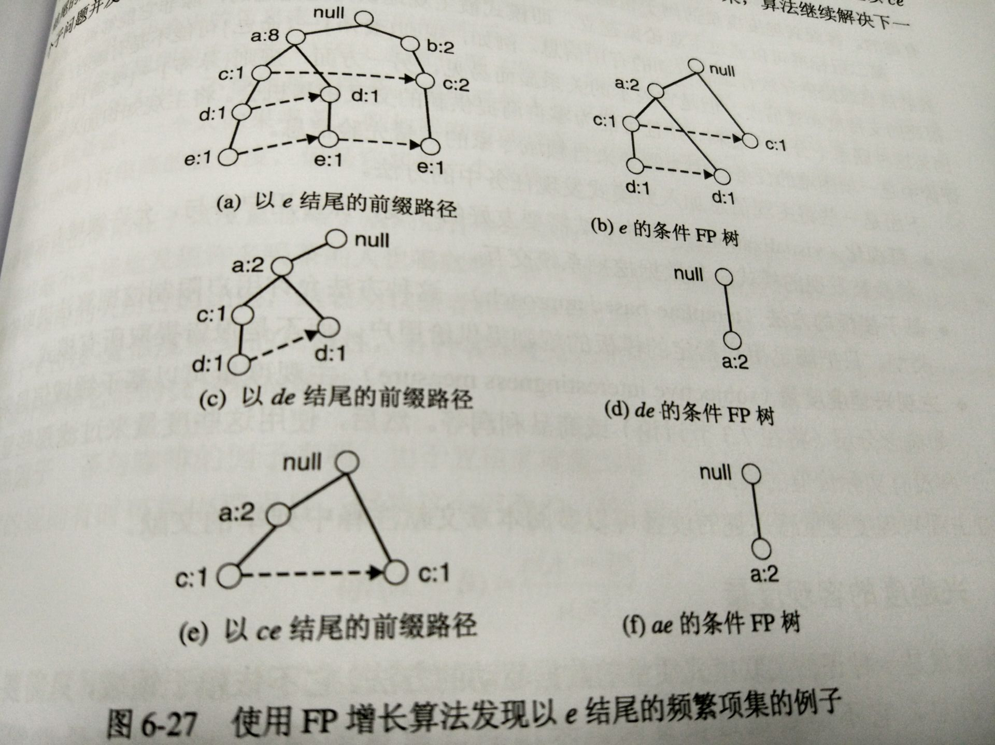

Slide 72
Tree Projection
Set enumeration tree:
Possible Extension: E(A) = {B,C,D,E}
Possible Extension: E(ABC) = {D,E}

Slide 73
Tree Projection
Items are listed in lexicographic order
Each node P stores the following information:
Itemset for node P
List of possible lexicographic extensions of P: E(P)
Pointer to projected database of its ancestor node
Bitvector containing information about which transactions in the projected database contain the itemset

Slide 74
Projected Database
Projected Database for node A:
Original Database:
For each transaction T, projected transaction at node A is T ∩ E(A)

Slide 75
目录
关联分析
规则挖掘
Apriori
FP树
规则评估

Slide 76
Pattern Evaluation（评估）
Association rule algorithms tend to produce too many rules
many of them are uninteresting or redundant
Redundant if {A,B,C} → {D} and {A,B} → {D} have same support & confidence
Interestingness measures can be used to prune/rank the derived patterns
In the original formulation of association rules, support & confidence are the only measures used

Slide 77
Computing Interestingness Measure
Given a rule X → Y, information needed to compute rule interestingness can be obtained from a contingency table
Contingency table for X → Y：P228,相依表
 | Y | Y
X | f₁₁ | f₁₀ | f₁₊
X | f₀₁ | f₀₀ | f_{o+}
 | f₊₁ | f₊₀ | |T|
f₁₁: support of X and Y f₁₀: support of X and Y f₀₁: support of X and Y f₀₀: support of X and Y
Used to define various measures
support, confidence, lift, Gini, J-measure, etc.

Slide 78
Computing Interestingness Measure
WHY?
Traditional
Confidence (unreliable)

Slide 79
Drawback of Confidence
 | Coffee | Coffee
Tea | 15 | 5 | 20
Tea | 75 | 5 | 80
 | 90 | 10 | 100
Association Rule: Tea → Coffee
Confidence= P(Coffee|Tea) = 0.75
but P(Coffee) = 0.9
Although confidence is high, rule is misleading
P(Coffee|Tea) = 0.9375

Slide 80
Statistical Independence
Population of 1000 students
600 students know how to swim (S)
700 students know how to bike (B)
420 students know how to swim and bike (S,B)
P(S∧B) = 420/1000 = 0.42
P(S) × P(B) = 0.6 × 0.7 = 0.42
P(S∧B) = P(S) × P(B) => Statistical independence
P(S∧B) > P(S) × P(B) => Positively correlated
P(S∧B) < P(S) × P(B) => Negatively correlated

Slide 81
Statistical-based Measures
Measures that take into account statistical dependence

Slide 82
Example: Lift/Interest
 | Coffee | Coffee
Tea | 15 | 5 | 20
Tea | 75 | 5 | 80
 | 90 | 10 | 100
Association Rule: Tea → Coffee
Confidence= P(Coffee|Tea) = 0.75
but P(Coffee) = 0.9
Lift = 0.75/0.9= 0.8333 (< 1, therefore is negatively associated)

Slide 83
Drawback of Lift & Interest
 | Y | Y
X | 10 | 0 | 10
X | 0 | 90 | 90
 | 10 | 90 | 100
 | Y | Y
X | 90 | 0 | 90
X | 0 | 10 | 10
 | 90 | 10 | 100
Statistical independence:
If P(X,Y)=P(X)P(Y) => Lift = 1

Slide 84
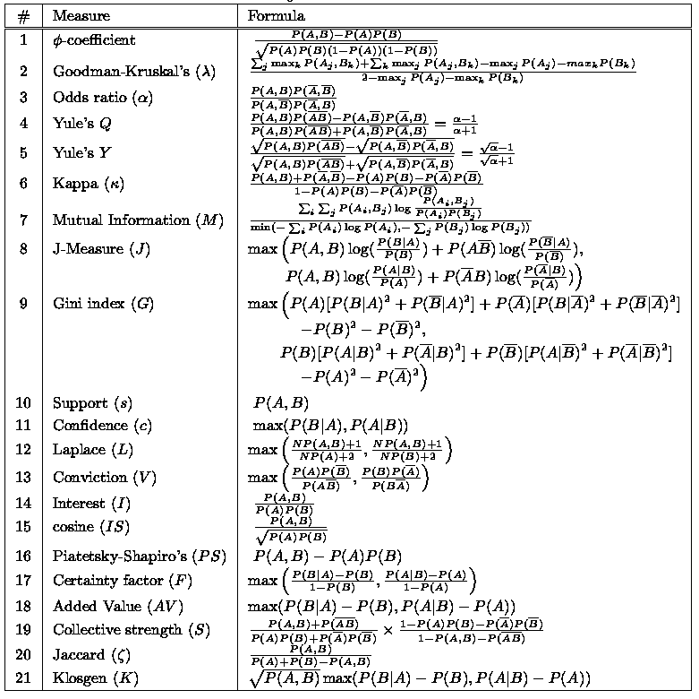
There are lots of measures proposed in the literature
Some measures are good for certain applications, but not for others
What criteria should we use to determine whether a measure is good or bad?
What about Apriori-style support based pruning? How does it affect these measures?

Slide 85
Properties of A Good Measure
Piatetsky-Shapiro: 3 properties a good measure M must satisfy:
M(A,B) = 0 if A and B are statistically independent
M(A,B) increase monotonically with P(A,B) when P(A) and P(B) remain unchanged
M(A,B) decreases monotonically with P(A) [or P(B)] when P(A,B) and P(B) [or P(A)] remain unchanged

Slide 86
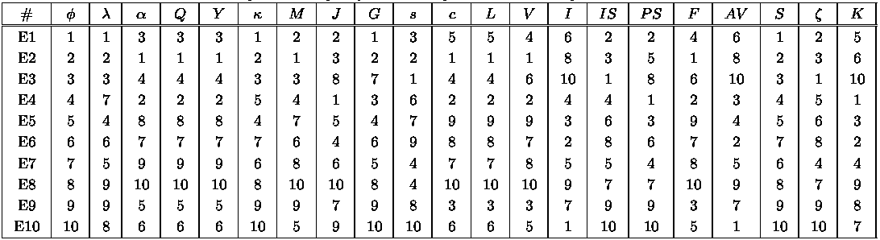
Comparing Different Measures
10 examples of contingency tables:
Rankings of contingency tables using various measures:

Slide 87
Property under Variable Permutation
Does M(A,B) = M(B,A)?
Symmetric measures:
support, lift, collective strength, cosine, Jaccard, etc
Asymmetric measures:
confidence, conviction, Laplace, J-measure, etc

Slide 88
Property under Row/Column Scaling
Grade-Gender Example (Mosteller, 1968):
 | Male | Female
High | 2 | 3 | 5
Low | 1 | 4 | 5
 | 3 | 7 | 10
 | Male | Female
High | 4 | 30 | 34
Low | 2 | 40 | 42
 | 6 | 70 | 76
2x
10x
Mosteller: Underlying association should be independent of the relative number of male and female students in the samples

Slide 89
Property under Inversion Operation
Transaction 1
.
.
.
.
.
Transaction N

Slide 90
Example: φ-Coefficient
φ-coefficient is analogous to correlation coefficient for continuous variables
 | Y | Y
X | 60 | 10 | 70
X | 10 | 20 | 30
 | 70 | 30 | 100
 | Y | Y
X | 20 | 10 | 30
X | 10 | 60 | 70
 | 30 | 70 | 100
φ Coefficient is the same for both tables

Slide 91
Property under Null Addition
Invariant measures:
support, cosine, Jaccard, etc
Non-invariant measures:
correlation, Gini, mutual information, odds ratio, etc

Slide 92
Different Measures have Different Properties

Slide 93
Support-based Pruning
Most of the association rule mining algorithms use support measure to prune rules and itemsets
Study effect of support pruning on correlation of itemsets
Generate 10000 random contingency tables
Compute support and pairwise correlation for each table
Apply support-based pruning and examine the tables that are removed

Slide 94
Effect of Support-based Pruning

Slide 95
Effect of Support-based Pruning
Support-based pruning eliminates mostly negatively correlated itemsets

Slide 96
Effect of Support-based Pruning
Investigate how support-based pruning affects other measures
Steps:
Generate 10000 contingency tables
Rank each table according to the different measures
Compute the pair-wise correlation between the measures

Slide 97
Effect of Support-based Pruning
Without Support Pruning (All Pairs)
Scatter Plot between Correlation & Jaccard Measure
Red cells indicate correlation between the pair of measures > 0.85
40.14% pairs have correlation > 0.85

Slide 98
Effect of Support-based Pruning
0.5% ≤ support ≤ 50%
Scatter Plot between Correlation & Jaccard Measure:
61.45% pairs have correlation > 0.85

Slide 99
Effect of Support-based Pruning
0.5% ≤ support ≤ 30%
Scatter Plot between Correlation & Jaccard Measure
76.42% pairs have correlation > 0.85

Slide 100
Subjective Interestingness Measure
Objective measure:
Rank patterns based on statistics computed from data
e.g., 21 measures of association (support, confidence, Laplace, Gini, mutual information, Jaccard, etc).
Subjective measure:
Rank patterns according to user’s interpretation
A pattern is subjectively interesting if it contradicts the expectation of a user (Silberschatz & Tuzhilin)
A pattern is subjectively interesting if it is actionable (Silberschatz & Tuzhilin)

Slide 101
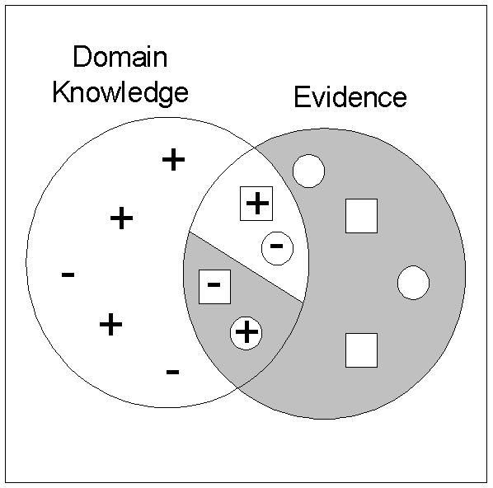
Interestingness via Unexpectedness
Need to model expectation of users (domain knowledge)
Need to combine expectation of users with evidence from data (i.e., extracted patterns)
+
Pattern expected to be frequent
-
Pattern expected to be infrequent
Pattern found to be frequent
Pattern found to be infrequent
+
-
Expected Patterns
-
+
Unexpected Patterns

Slide 102
Interestingness via Unexpectedness
Web Data (Cooley et al 2001)
Domain knowledge in the form of site structure
Given an itemset F = {X₁, X₂, …, X_{k}} (X_{i} : Web pages)
L: number of links connecting the pages
lfactor = L / (k × k-1)
cfactor = 1 (if graph is connected), 0 (disconnected graph)
Structure evidence = cfactor × lfactor
Usage evidence
Use Dempster-Shafer theory to combine domain knowledge and evidence from data

